Slide 1
单目ORB_SLAM简介
刘振坤 2017年12月

Slide 2
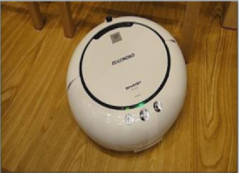
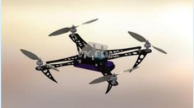

什么是SLAM
SLAM的全称是“Simultaneous Localization and Mapping”,中文：同时定位与地图构建.
应用:机器人、无人机、AR/VR、智能硬件等

Slide 3
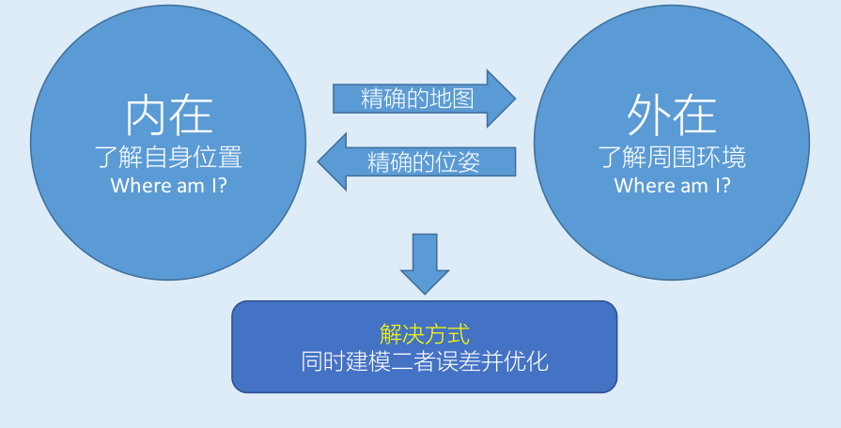
SLAM在机器人上要解决什么问题

Slide 4
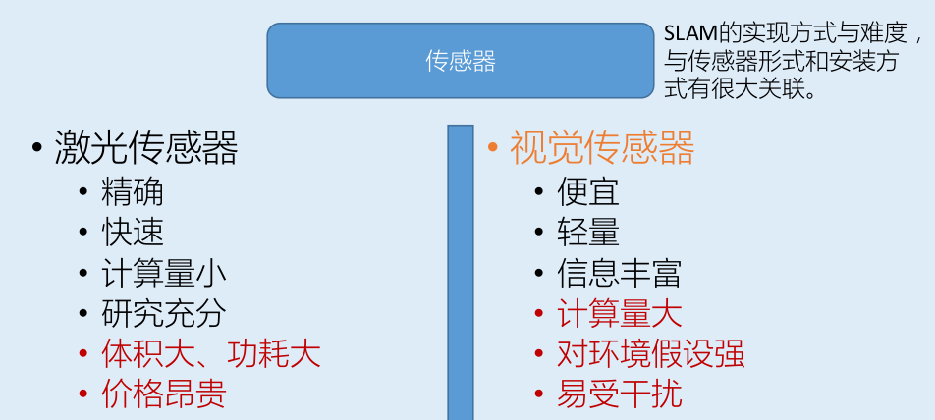
SLAM如何确定位置和地图? 传感器

Slide 5
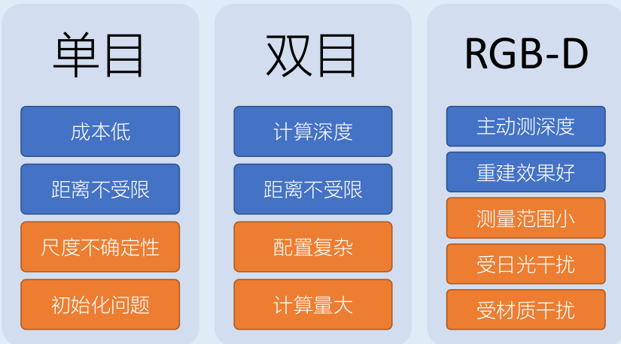
SLAM分类

Slide 6
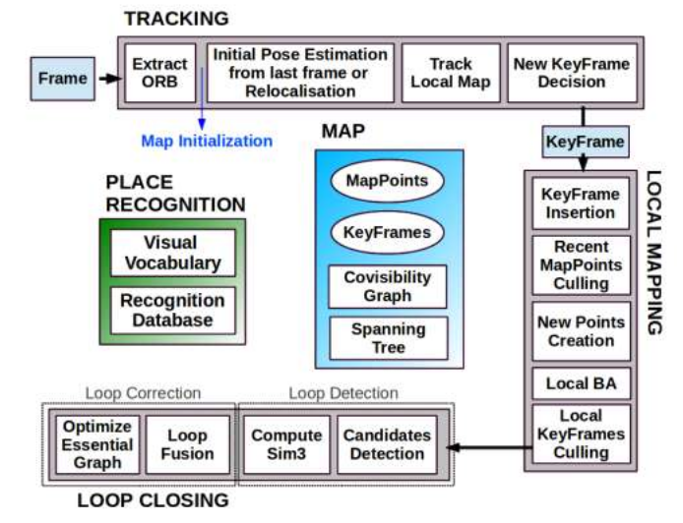
单目 ORB_SLAM概述
1. 相机位置跟踪：
ORB特征提取、初始化、姿势估计、丢失重定位、姿势纠正、新关键帧检测
2. 地图优化：
MAP中插入新关键帧、剔除冗余地图点和关键帧，全局优化
3. 回环检测

Slide 7
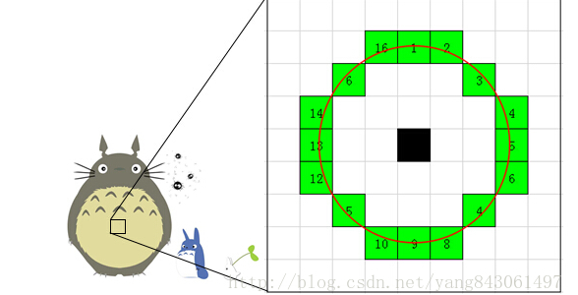
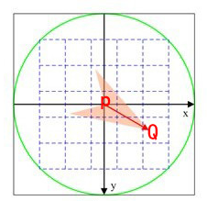
相机位置跟踪
ORB特征提取
ORB在FAST特征基础上增加了尺度和旋转的描述，尺度不变采用构建图像金字塔，在每一层上检测特征。旋转不变采用灰度质心法。

Slide 8
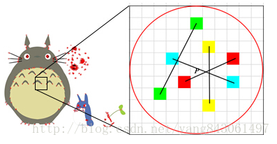
相机位置跟踪
描述子计算
在关键点P的周围随机选取N个点对，把这N个点对的比较结果组合起来作为描述子
在单目SLAM中 N一般取值为512

Slide 9
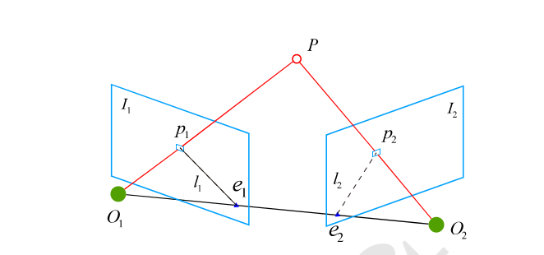
相机位置跟踪
初始化
初始化的目的是计算初识两帧之间的相对位置，然后算出地图点的三维坐标.
相对位置估计
p2 = R.p1+t
R为旋转矩阵
t为平移矩阵
利用对极几何解出R和t
R t

Slide 10
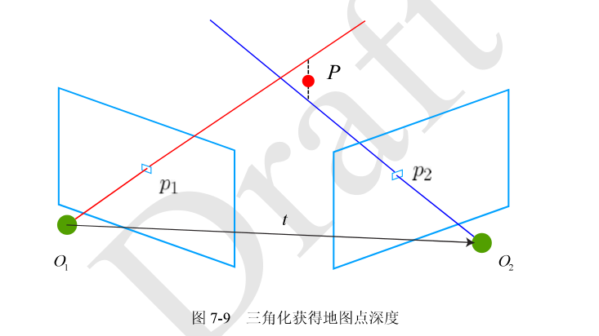
相机位置跟踪
三角测量
单目SLAM无法通过单张图片获取像素的深度信息，因此需要使用三角测量。
已知p1和p2时P点不同时刻在相机的投影，又已求出两帧的旋转和平移矩阵，根据最小二乘积即可解出深度s1和s2

Slide 11
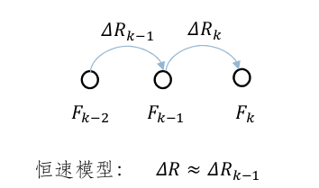
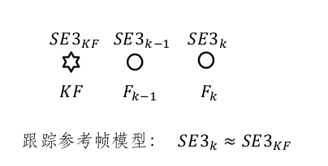
相机位置跟踪
相机姿势的初步估计(恒速模型||参考帧模型);
恒速模型：认为相机每次都以相同的姿势运动,然后通过投影来与上一帧看到的地图点匹配，如果匹配值较低，则使用参考帧模型;
参考帧模型：尝试和最近一个关键帧去做匹配,如果两种估计都失败，认为跟踪丢失.

Slide 12
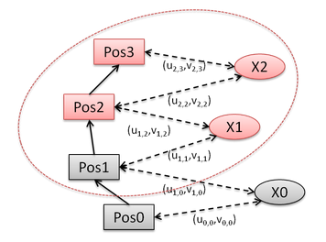
相机位置跟踪
相机姿势矫正（BA优化）
如图：Pos2是和Pos3相连的关键帧，X2是Pos3看到的三维点，X1是Pos2看到的三维点，这些都属于局部信息，共同参与BA优化.
优化的目标是让投影误差最小。

Slide 13
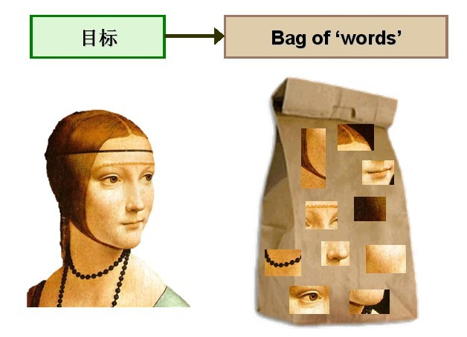
相机位置跟踪
跟踪丢失后的重定位:
重定位需要使用BoW模型，步骤为：
1. 计算当前帧的BOW;
2. 到关键帧(描述子)库中筛选最优匹配;
3. 使用PnP优化估计当前帧;

Slide 14
相机位置跟踪
决定是否插入新的关键帧
条件：
1. 距离上次插入关键帧已经过去一定帧(单目为5)；
2. 当前LocalMapping接受新关键帧；
3. 跟踪地图MapPoints的比例比较少。
关系为： if( (1 || 2) && 3)

Slide 15
地图优化
地图中插入新的关键帧：
生成新的关键帧、计算关键帧中的新的地图点(3D)；
剔除冗余地图点和关键帧：
地图点：在预测可见的帧的25%以上找到该点、必须被超过三个关键帧观察到；
关键帧：有90%的点能够被其他超过三个关键帧观察到；

Slide 16
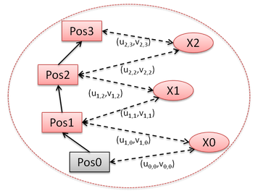
地图优化
全局优化
所有的关键帧（除了第一帧）和三维点都参与BA优化；

Slide 17
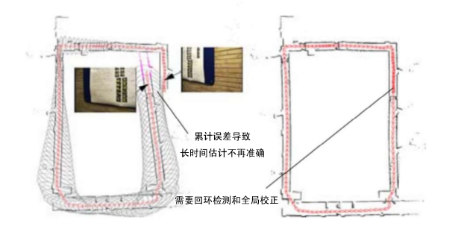
回环检测
在视觉SLAM中无论在单目、双目还是RGBD中，由于所有的位置估计都是基于前一帧，因此存在累计误差。除了利用优化方法在局部和全局调整位姿，也可以利用回环检测（loop closure）来优化位姿。

Slide 18
小结
本章介绍了单目ORB_SLAM，包括：
SLAM是什么，可以解决什么问题；
SLAM的分类；
单目ORB_SLAM的特征提取，相机追踪，地图优化；
如何通过2D-2D的特征点估计相机运动；
如何通过两帧计算出像素的3D坐标；
3D-2D的PnP问题，线性解法与BA解法；
减小累计误差的方法；

